Slide 1
Лабораторная работа по обработке данных
405мм
x
785мм
1085мм
1385мм
пучок
15мм
D1
D2
P1
P2
P3
P4
Файл V_{DC}
12040960.txt 3.00 kV
12040961.txt 3.05 kV
12040962.txt 3.10 kV
12040963.txt 3.15 kV
Менялось только напряжение на дрейфовой камере
Игорь Алексеев, ИТЭФ

Slide 2
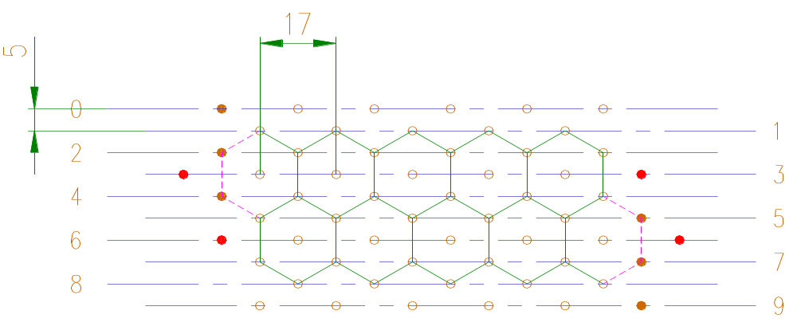
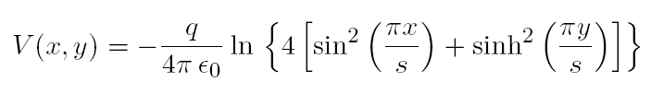
Дрейфовая камера
ø100мкм, GND
ø25мкм, GND
ø100мкм, HV
Потенциал плоскости проволочек вдоль оси z и координатами y=0, x=0, ±s, ±2s, ±3s…

Slide 3
Данные
Текстовый файл.
Строка на событие.
Только 4 пропорциональных и 2 дрейфовых плоскости и только горизонтальная координата.
P1 23 P2 -13 P3 P4 27 34 45 D1 12:75 0:178 D2 23:17
P1 23 – первая пропорциональная камера: проволочка 23
P2 -13 – вторая пропорциональная камера: проволочка -13
P3 – третья пропорциональная камера: сработавших проволочек нет
P4 27 34 45 – четвертая пропорциональная камера: проволочки 27, 34, 45
D1 12:75 0:178 – первая дрейфовая камера: проволочки 12 – время 75 и 0 – время 178
D2 23:17 – вторая дрейфовая камера: проволочка 23 – время 17
Номера проволочек в пропорциональных камерах от -99 до 100. Пучок в районе нулевой проволочки. Шаг проволочек 1 мм.
Номера проволочек в дрейфовых камерах от 0 до 23. Пучок в районе 12-й проволочки. Шаг сигнальных проволочек 17 мм. Камеры сдвинуты друг относительно друга на полшага.
Время дрейфа от 0 до 500 единиц. Единица - 1/576 мкс.

Slide 4
readevent.c
typedef struct {
int PropN[4];
int PropWire[4][20];
int DriftN[2];
int DriftWire[2][20];
int DriftTime[2][20];
} EventStruct;
/* Geometry (mm):
| | | | | |
beam --> |<15>|<-390->|<-380->|<-300->|<-300->|
| | | | | |
D1 D2 P1 P2 P3 P4
*/
#define ZD1 0.
#define ZD2 15.
#define ZP1 405.
#define ZP2 785.
#define ZP3 1085.
#define ZP4 1385.
int readEvent(FILE *fIn, EventStruct *Event);
Архив с данными и readevent.c – labdata.tz2
Распаковка: tar xjf labdata.tz2
Игорь Алексеев, ИТЭФ

Slide 5
Задачи
Трековая эффективность пропорциональных камер.
Точность пропорциональных камер.
Распределение частиц пучка по координатам и углам. Корреляция положения с углом.
Функция дрейфа в дрейфовой камере по распределению времен. Скорость дрейфа в зависимости от координаты.
Прямое вычисление функции дрейфа по трекам, проведенным из пропорциональных камер.
Рассчитать напряженность электрического поля в медианной плоскости и построить скорость дрейфа как функцию напряженности электрического поля.
Точность дрейфовой камеры.
Трековая эффективность дрейфовой камеры.
Igor.Alekseev@itep.ru
http://pcb305.itep.ru:8080/~igor/lectures/detectors/

